Slide 1
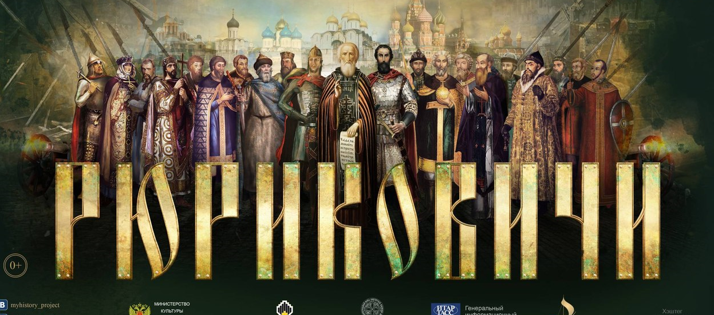

НАЧАТЬ ВИКТОРИНУ

Slide 2
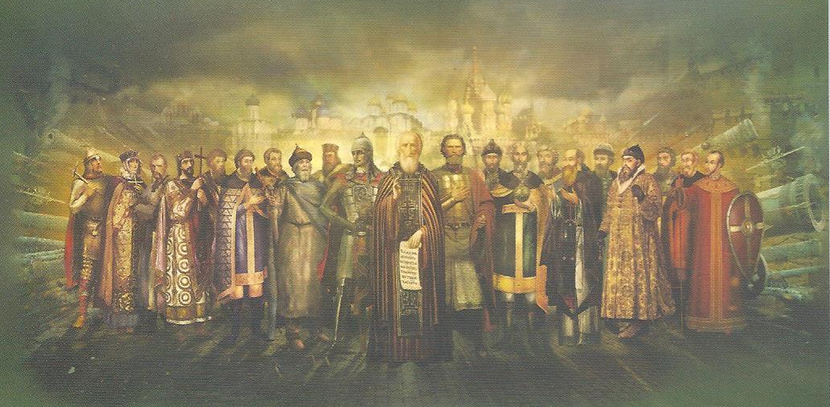
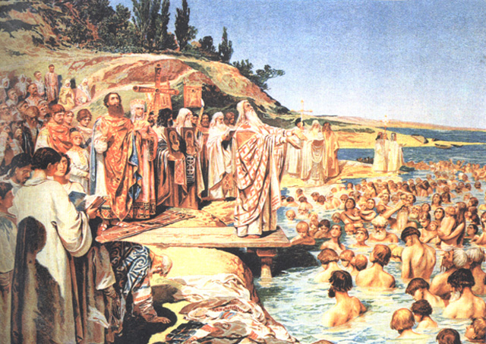
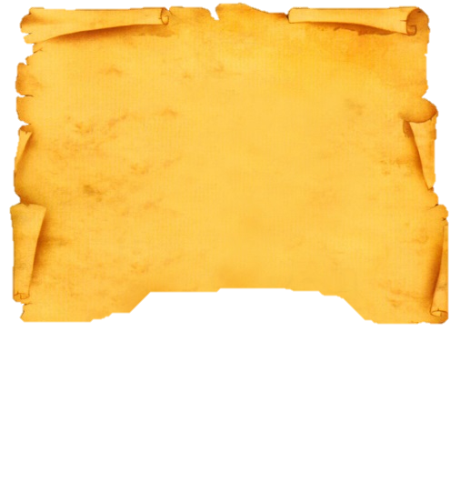
ПЕРЕИГРАТЬ
1/14
1. С именем какого апостола предание связывает появление христианства на Русской земле?
ПЕТР
ПАВЕЛ
АНДРЕЙ
ИОАНН

Slide 3
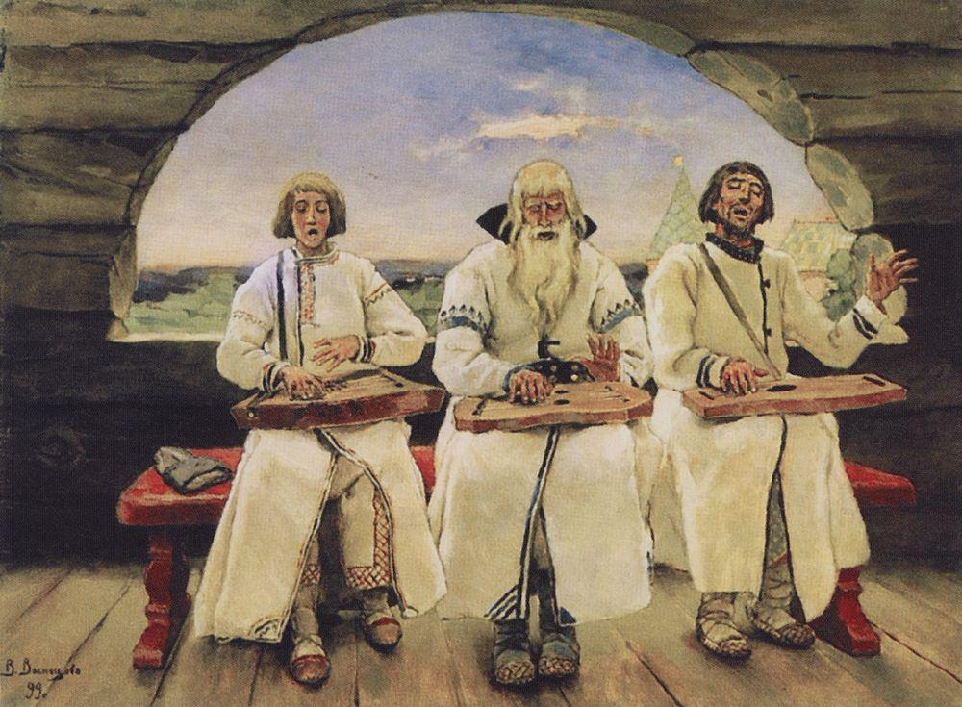
Ответ неправильный, хорошо подумай и попробуй еще раз!!
Возвращение

Slide 4
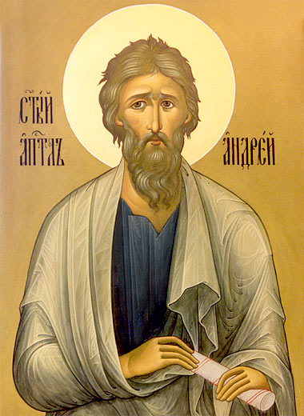
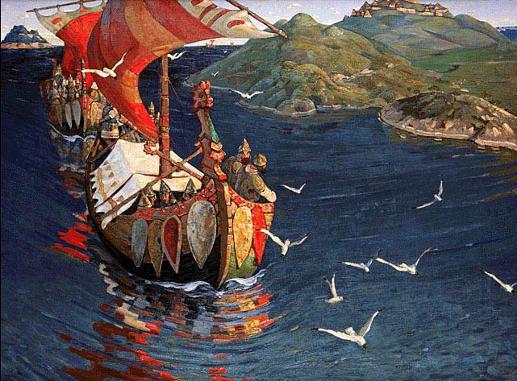
Правильный ответ!
Согласно древним русским летописям, на землях будущей Руси побывал апостол Андрей Первозванный (первый ученик Иисуса Христа). Он благословил горы на Днепре, где впоследствии возник Киев, и утвердил свой жезл в Новгородской земле.
Отправляйся в путь!
ДАЛЕЕ

Slide 5
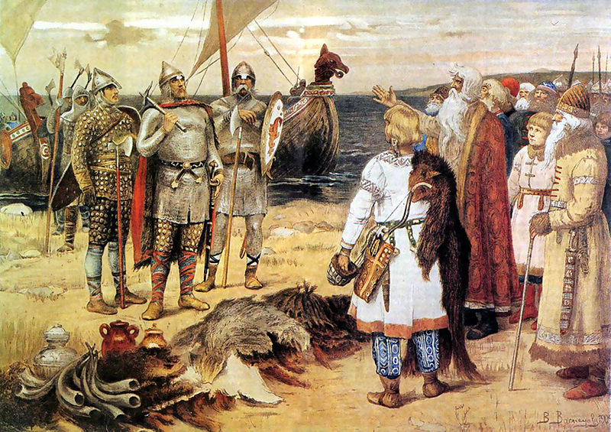
ПЕРЕИГРАТЬ
2/14
2. Какой предмет одежды хранит память о Рюрике и его дружине?
БРЮКИ
САПОГИ
ВАРЕЖКИ
ВАЛЕНКИ

Slide 6
Ответ неправильный, хорошо подумай и попробуй еще раз!!
Возвращение

Slide 7
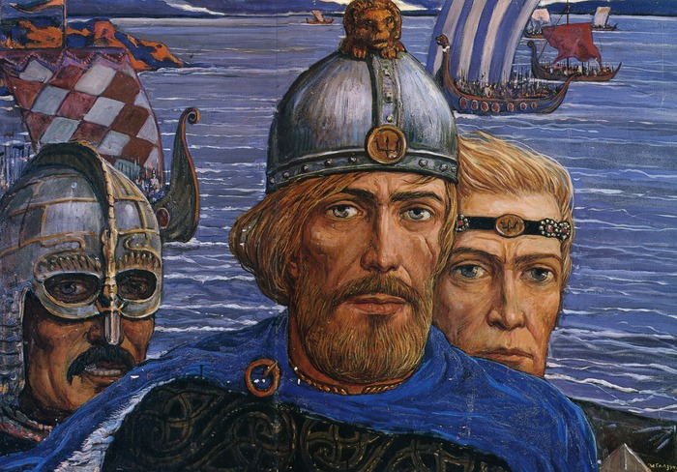
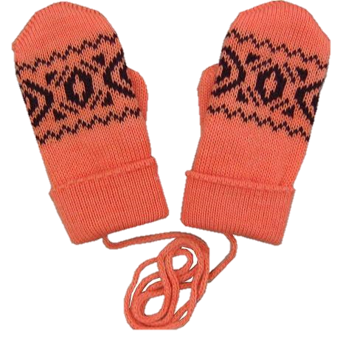
Правильный ответ!
Одним из предметов боевого облачения варягов была особая защитная рукавица с одним большим защитным пальцем – варежка. Ее форму воспроизводят всем знакомые варежки.
Отправляйся в путь!
ДАЛЕЕ

Slide 8
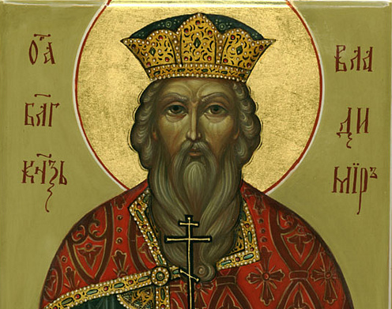
ПЕРЕИГРАТЬ
3/14
3. Какой главный храм построил князь Владимир в Киеве?
СОБОР СВЯТОЙ СОФИИ
ЦЕРКОВЬ БОГОРОДИЦЫ
ТРОИЦКИЙ СОБОР
ЦЕРКОВЬ ВАСИЛИЯ

Slide 9
Ответ неправильный, хорошо подумай и попробуй еще раз!!
Возвращение

Slide 10
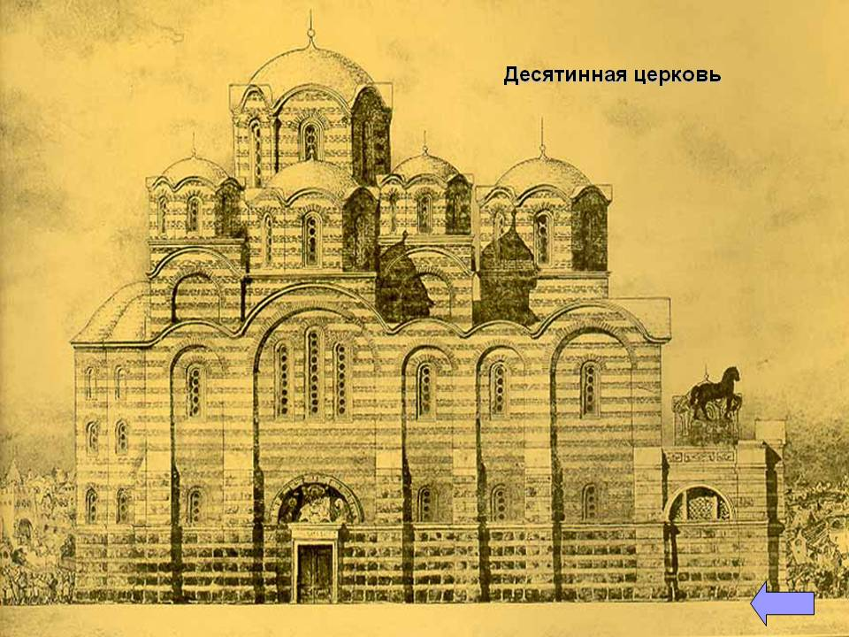
Правильный ответ!
Храм, воздвигнутый при Владимире на месте бывшего капища, был посвящен Богородице. Он также известен под названием Десятинной церкви, т.к. туда поступала десятая часть княжеских доходов, предназначенная на нужды Русской Церкви. Сегодня Церковь не сохранилась, она была разрушена во время ордынского нашествия. По описанию храм имел 25 куполов.
Отправляйся в путь!
ДАЛЕЕ

Slide 11
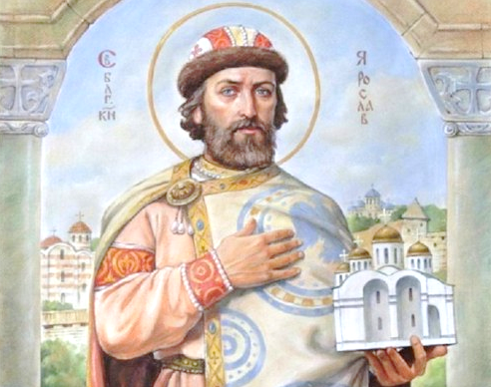
ПЕРЕИГРАТЬ
4/14
4. Какой город основал князь Ярослав Мудрый и назвал своим христианским именем?
ЯРОСЛАВЛЬ
ВАСИЛЬЕВ
ТАРТУ
ЮРЬЕВ-ПОЛЬСКИЙ

Slide 12
Ответ неправильный, хорошо подумай и попробуй еще раз!!
Возвращение

Slide 13
Правильный ответ!
Современный город Тарту в Эстонии был основан в 1030 г. Ярославом Мудрым, в крещении Георгием, и получил название Юрьев (по-древнерусски имя «Георгий» писалось как «Гюргий» или «Юрий»). Во избежание путаницы одноименный город, основанный в 1152 г. Юрием Долгоруким, стали называть Юрьев-Польский.
Отправляйся в путь!
ДАЛЕЕ

Slide 14
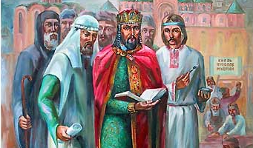
ПЕРЕИГРАТЬ
5/14
5. С правителями какой из европейских стран не находились в династическом родстве Ярослав Мудрый и его сыновья?
ИСПАНИЯ
ФРАНЦИЯ
ВИЗАНТИЯ
ВЕНГРИЯ

Slide 15
Ответ неправильный, хорошо подумай и попробуй еще раз!!
Возвращение

Slide 16
Правильный ответ!
Ярослав Мудрый имел родственников практически во всех европейских странах. Он был женат на дочери шведского короля и ободритской княжне. Его сестра была польской королевой, дочери были замужем за королями Норвегии, Франции, Венгрии и Англии, а сыновья женились на польской и византийской принцессах. Внучка Ярослава стала графиней Саксонии, а затем вышла за германского императора.
Отправляйся
в путь!
ДАЛЕЕ

Slide 17
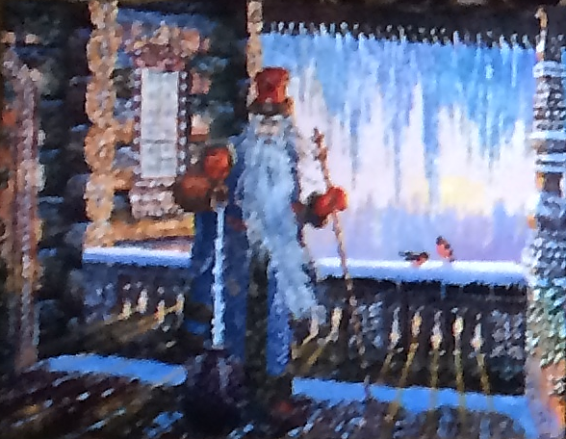
ПЕРЕИГРАТЬ
6/14
6. Когда начинался новый год в «Древней Руси»?
В ЯНВАРЕ
В МАРТЕ
В СЕНТЯБРЕ
В ИЮЛЕ

Slide 18
Ответ неправильный, хорошо подумай и попробуй еще раз!!
Возвращение

Slide 19
Правильный ответ!
«Естественным» началом года в христианской традиции считался март – месяц весеннего равноденствия, когда Бог создал мир. Именно с основания мира и велось летосчисление. Византийская традиция, по которой год начинался с 1 сентября утвердилась в России только с конца XV века и стала известна как «церковное новолетие». А на 1 января Новый год перенес Петр Первый в 1700 году.
Отправляйся
в путь!
ДАЛЕЕ

Slide 20
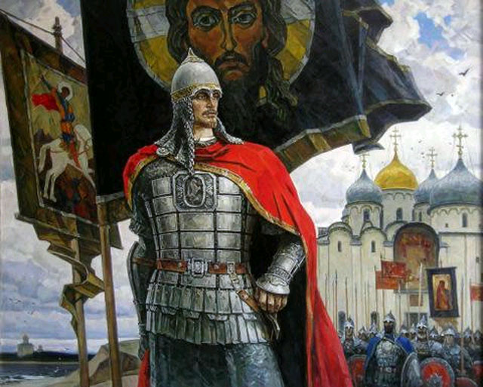
ПЕРЕИГРАТЬ
7/14
7. В этом городе родился и был пострижен князь Александр Невский:
ВЛАДИМИР
ПЕРЕЯСЛАВЛЬ- ЗАЛЕССКИЙ
НОВГОРОД
ЯРОСЛАВЛЬ

Slide 21
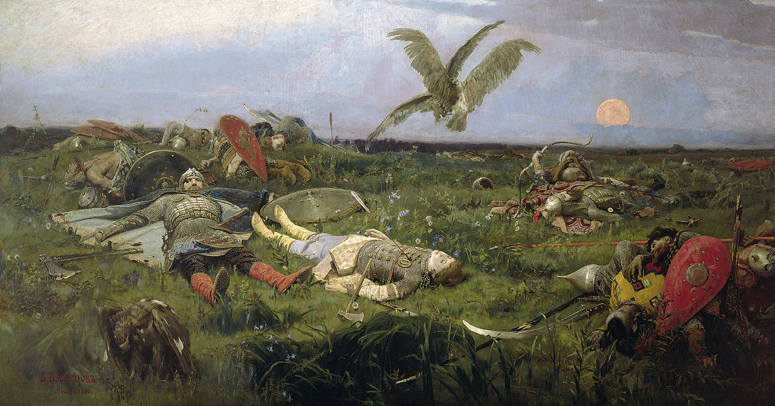
Ответ неправильный, хорошо подумай и попробуй еще раз!!
Возвращение

Slide 22
Правильный ответ!
Александр, второй сын князя Ярослава Всеволодовича и его супруги Ростиславы, дочери торопецкого князя Мстислава Удалого, родился в мае 1221 г. в Переславле-Залесском, где в то время княжил его отец. Там же через 4 года над ним был совершен княжеский постриг – обряд посвящения в воины, который был проведен в Спасо-Преображенском соборе епископом Суздальским Симоном.
Отправляйся
в путь!
ДАЛЕЕ

Slide 23
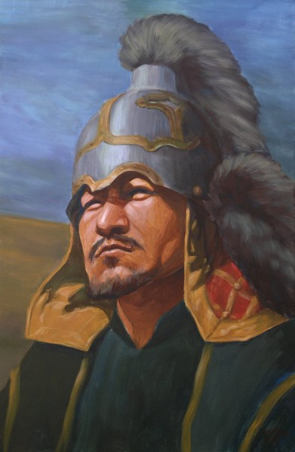
ПЕРЕИГРАТЬ
8/14
8. В гигантской империи Чингисхана огромное значение имели транспортные коммуникации. Этим тюркским словом называли лиц, обеспечивающих быстроту сообщений:
КАЗНАЧИ
БАГАТУР
УЛАН
ЙАМЧИ

Slide 24
Ответ неправильный, хорошо подумай и попробуй еще раз!!
Возвращение

Slide 25
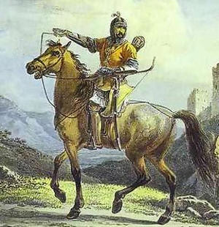
Правильный ответ!
В Золотой Орде существовала разветвленная транспортная сеть, по которой с определённым интервалом размещались станции для смены лошадей для гонцов и чиновников (прообраз почтовой службы). Эти станции назывались словом "йам", а служившие на них извозчики - "йамчи", откуда происходит русское "ямщик". О приближении ямщика к яму оповещал колокольчик, что позволяло заранее готовить свежих лошадей и экономить драгоценное время.
Отправляйся в путь!
ДАЛЕЕ

Slide 26
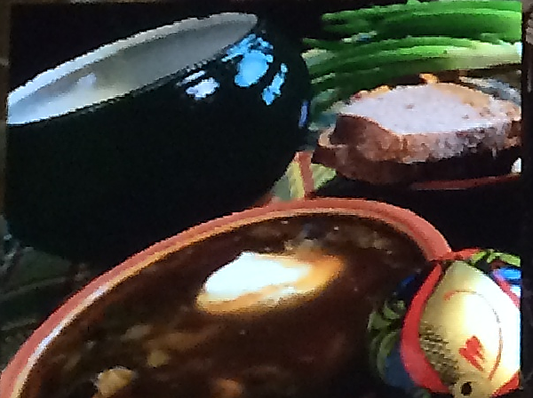
ПЕРЕИГРАТЬ
9/14
9. Как на Руси называли блюдо, которое мы сейчас называем салатом?
ВИНЕГРЕТ
РАЗМАЗНЯ
КРОШЕВО
ЗЕЛЕНКА

Slide 27
Ответ неправильный, хорошо подумай и попробуй еще раз!!
Возвращение

Slide 28
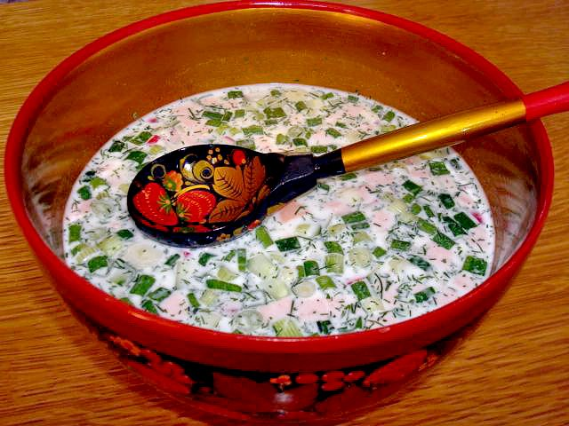
Правильный ответ!
Блюдо из нарезанных овощей называлось "крошевом". От него происходит современная "окрошка".
Отправляйся в путь!
ДАЛЕЕ

Slide 29
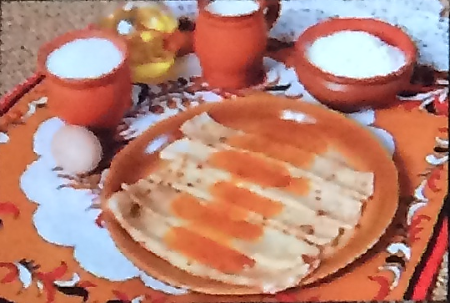
ПЕРЕИГРАТЬ
10/14
10. Этот русский продукт является уникальным: ему нет аналогов в кухнях других народов.
СМЕТАНА
ТВОРОГ
КЕФИР
ТОПЛЕНОЕ
МОЛОКО

Slide 30
Ответ неправильный, хорошо подумай и попробуй еще раз!!
Возвращение

Slide 31
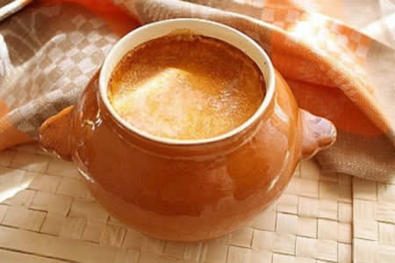
Правильный ответ!
Топлёное молоко- традиционное блюдо русской кухни. Его готовили в русской печи путём длительного выдерживания в сильно нагретом состоянии, но без кипячения. Из топлёного молока делают варенец, ряженку, а также кондитерские изделия.
Отправляйся
в путь!
ДАЛЕЕ

Slide 32
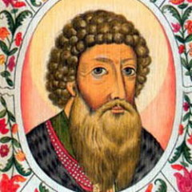
ПЕРЕИГРАТЬ
11/14
11. Этот кремлёвский собор стал местом упокоения московских великих князей и царей, начиная с Ивана Калиты:
АРХАНГЕЛЬСКИЙ
УСПЕНСКИЙ
БЛАГОВЕЩЕНСКИЙ
ТРОИЦКИЙ

Slide 33
Ответ неправильный, хорошо подумай и попробуй еще раз!!
Возвращение

Slide 34
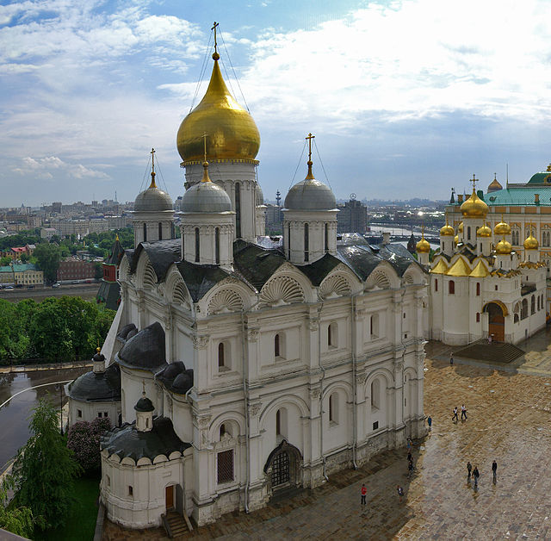
Правильный ответ!
Первый деревянный Архангельский собор в Кремле возник в 1247-1248 годах во время княжения Михаила Хоробрита, брата Александра Невского. Летом 1333 года князь Иван Калита построил новый каменный храм. Существующий собор был сооружен итальянским зодчим Алевизом Новым при Василии III в 1505-1508 годах. Сегодня в соборе находится 54 погребения правителей Русского государства и их родственников.
ДАЛЕЕ
Отправляйся
в путь!

Slide 35
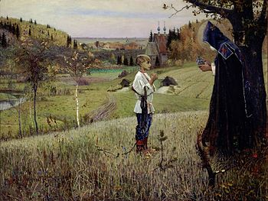
ПЕРЕИГРАТЬ
12/14
12. Юный Варфоломей, будущий Сергий Радонежский, страдал недугом, от которого чудесно исцелился после встречи в лесу с неким удивительным старцем. Отрок сразу же научился:
ХОДИТЬ
ЧИТАТЬ
РАЗЛИЧАТЬ
ЦВЕТА
ГОВОРИТЬ

Slide 36
Ответ неправильный, хорошо подумай и попробуй еще раз!!
Возвращение

Slide 37
Правильный ответ!
В детстве Варфоломей - Сергий, в отличие от своих братьев, никак не мог освоить грамоту, несмотря на все свои старания. По-видимому, он страдал так называемой дислексией- избирательным нарушением способности к обучения, из-за которого дети не могут быстро читать или писать. Рассказ о его чудесном излечении лег в основу картины "Видение отроку Варфоломею" Михаила Васильевича Нестерова и установленного в Радонеже памятника работы Вячеслава Михайловича Клыкова.
Отправляйся
в путь!
ДАЛЕЕ

Slide 38
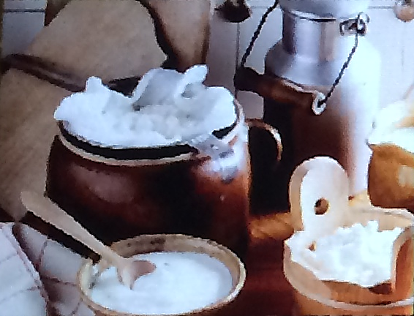
ПЕРЕИГРАТЬ
13/14
13. Какое старинное русское блюдо из творога дожило до сегодня?
ПРОСТОКВАША
РЯЖЕНКА
СЫРНИКИ
ВАРЕНИКИ

Slide 39
Ответ неправильный, хорошо подумай и попробуй еще раз!!
Возвращение

Slide 40
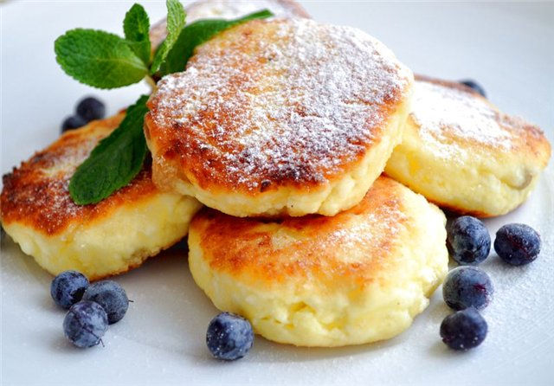
Правильный ответ!
Сырники - жаренные лепешки из творога ( в старину называвшегося "сыром"). В древние времена творог получали из простокваши, которую ставили в тёплую печь на несколько часов, а затем сливали в сыворотку и полученный "сыр" отжимали под прессом.
Отправляйся
в путь!
ДАЛЕЕ

Slide 41
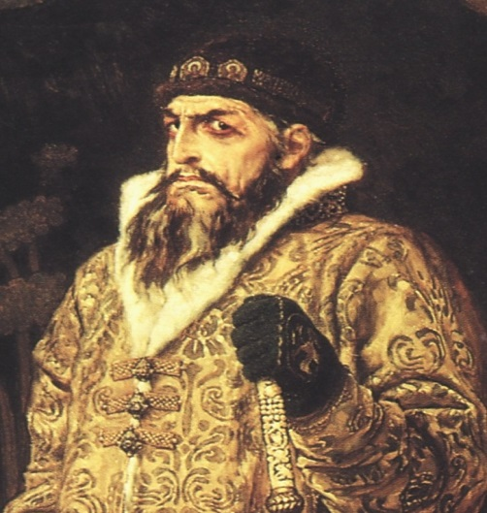
ПЕРЕИГРАТЬ
14/14
14. На этой южной реке царь Иван Грозный поставил крепость, где разместился отряд из 500 стрельцов с пушками и пищалями:
ДОН
КУБАНЬ
ПСЁЛ
ТЕРЕК

Slide 42
Ответ неправильный, хорошо подумай и попробуй еще раз!!
Возвращение

Slide 43
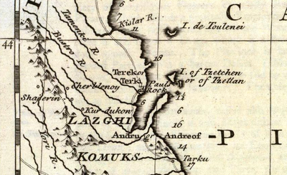
Правильный ответ!
Иван Васильевич состоял в дружбе и союзе с черкесскими (кабардинскими) князьями и даже женился на дочери одного из них, Темрюка Идаровича. По его просьбе в 1567 г. Царь отправил на Северный Кавказ крупный военный отряд, для которого в устье Терека и Сунжи была построена крепость - острог, получившая название Терки (Терской городок). Крепость стала первым оплотом Русского государства на Северном Кавказе и Западном Прикаспии.
ДАЛЕЕ

Slide 44
НАЧНЕМ СНАЧАЛА!
Молодец! Спасибо
за игру!
Викторина была подготовлена на основе материалов мультимедийной выставки-инсталляции «Православная Русь. Моя история. Рюриковичи». Автор презентации выражает глубокую благодарность организаторам выставки и желает творческих успехов в дальнейших проектах.

